Slide 1


ỦY BAN NHÂN DÂN QUẬN LONG BIÊN
TRƯỜNG TIỂU HỌC ĐÔ THỊ VIỆT HƯNG
BÀI GIẢNG ĐIỆN TỬ
KHỐI 3
MÔN: ĐẠO ĐỨC

Slide 2

TUẦN 6
Bài
2
Em yêu Tổ quốc Việt Nam

Slide 3




Slide 4
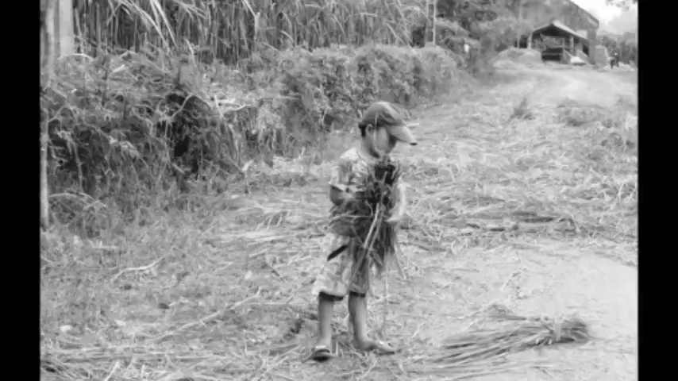

Slide 5



Slide 6
1. Xử lý tình huống
Tình huống 1: Nam rủ Lan cùng tham gia dọn vệ sinh khu phố vào sáng Chủ nhật. Lan sợ nắng nên từ chối.
? Nếu là Nam, em sẽ làm gì?
Tình huống 2: Trong buổi giao lưu với các nghệ sĩ đờn ca tài tử do trường tổ chức, Minh đã không tập trung tham gia mà còn rủ Đức đọc truyện.
? Nếu là Đức, em sẽ làm gì?

Slide 7
1. Xử lý tình huống
Tình huống 1: Nam rủ Lan cùng tham gia dọn vệ sinh khu phố vào sáng Chủ nhật. Lan sợ nắng nên từ chối.
? Nếu là Nam, em sẽ làm gì?
Nếu là Nam em sẽ nói với Lan rằng: việc tham gia dọn vệ sinh sẽ làm khu phố mình trở nên sạch đẹp hơn, đây là việc làm dù rất nhỏ những cũng thể hiện tình yêu quê hương, Tổ quốc. Bạn có thể mặc áo chống nắng, đội mũ để tham gia.

Slide 8
1. Xử lý tình huống
Tình huống 2: Trong buổi giao lưu với các nghệ sĩ đờn ca tài tử do trường tổ chức, Minh đã không tập trung tham gia mà còn rủ Đức đọc truyện.
? Nếu là Đức, em sẽ làm gì?
Nếu là Đức em sẽ nhắc nhở Minh nên tập trung lắng nghe, cần tôn trọng những nghệ sĩ và không làm việc riêng trong các buổi sinh hoạt như thế này. Đờn ca tài tử là một loại hình nghệ thuật truyền thống của dân tộc Việt Nam, chúng ta nên tự hào về nét văn hóa đặc sắc ấy.

Slide 9

2. Em đồng tình hay không đồng tình với ý kiến nào? Vì sao?
a. Nghiêm trang khi chào cờ thể hiện tình yêu Tổ quốc.
b. Giữ gìn vẻ đẹp quê hương là trách nhiệm của mỗi chúng ta.
c. Trò chơi dân gian không hấp dẫn.
d. Yêu nước là một truyền thống quý báu của dân tộc ta.

Slide 10


Slide 11
2. Em đồng tình hay không đồng tình với ý kiến nào? Vì sao?
a. Nghiêm trang khi chào cờ thể hiện tình yêu Tổ quốc.
b. Giữ gìn vẻ đẹp quê hương là trách nhiệm của mỗi chúng ta.
c. Trò chơi dân gian không hấp dẫn.
d. Yêu nước là một truyền thống quý báu của dân tộc ta.

Slide 12
KẾT LUẬN
+ Đồng tình với ý kiến a, b, d vì đều thể hiện sự trân trọng, tự hào về truyền thống lịch sử, văn hóa của đất nước ta và tình yêu Tổ quốc.
+ Không đồng tình với ý kiến c vì trò chơi dân gian là trò chơi truyền thống của dân tộc, mang một nét đẹp văn hóa của dân tộc, đất nước.

Slide 13
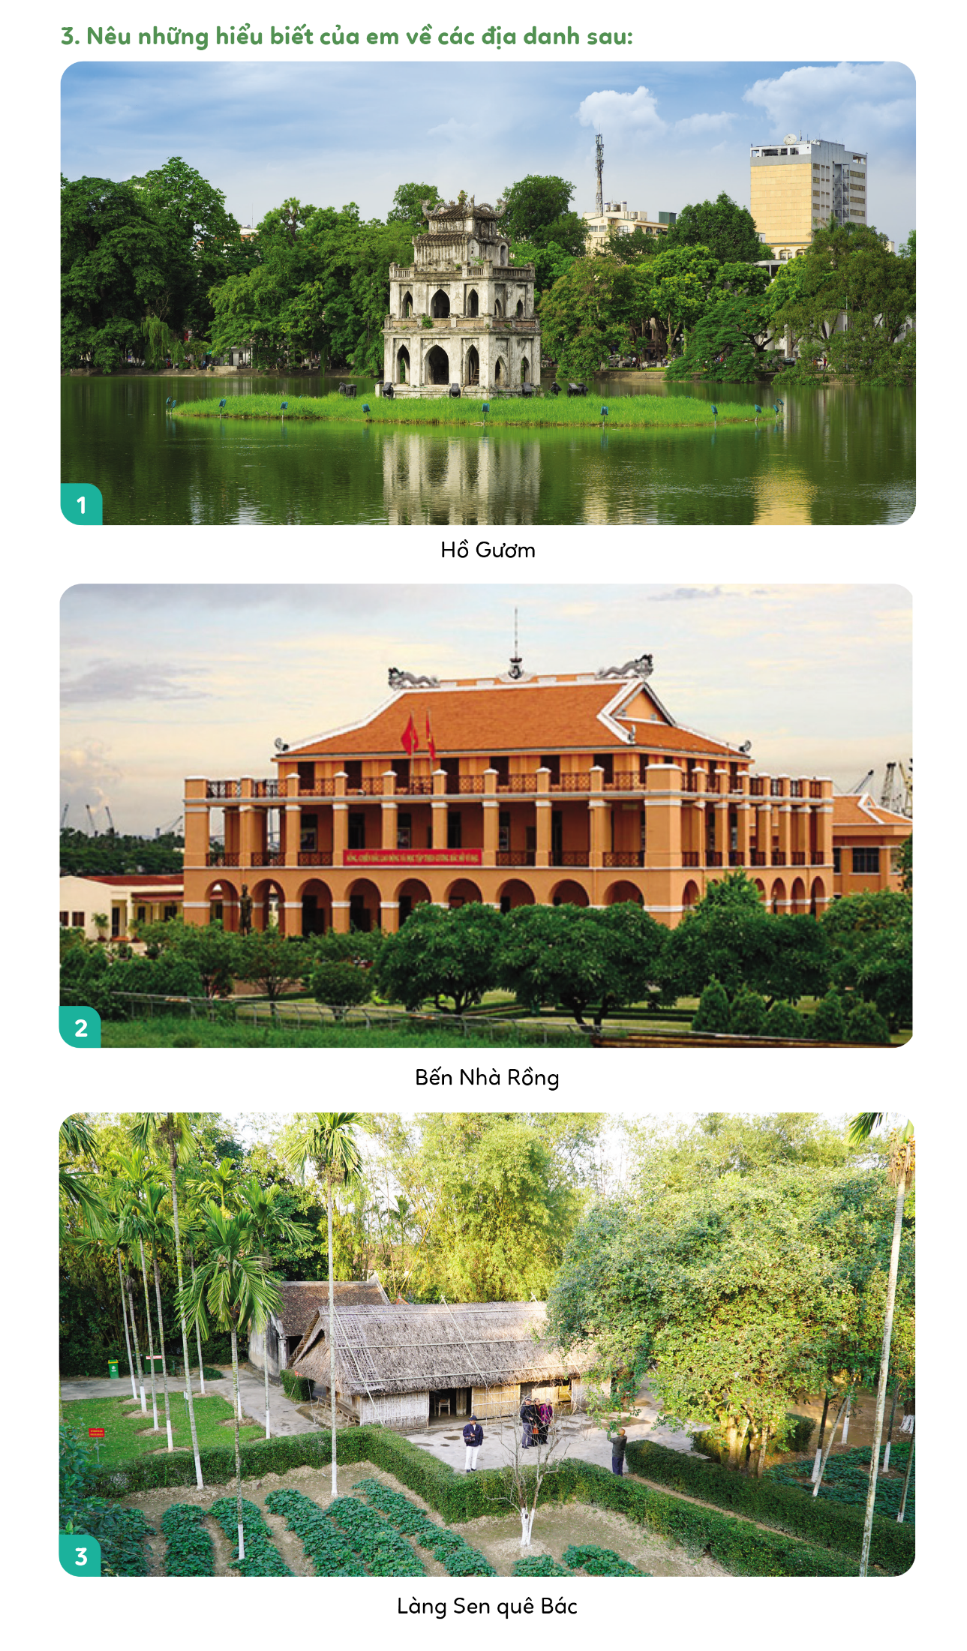

3. Nêu những hiểu biết của em về các địa danh sau:
Hồ Gươm
Bến Nhà Rồng
Làng Sen quê Bác

Slide 14
3. Nêu những hiểu biết của em về các địa danh sau:
Hồ Gươm có một vẻ đẹp tự nhiên như viên ngọc xanh duyên dáng giữa lòng Hà Nội. Nổi lên giữa Hồ Gươm là Tháp Rùa cao 3 tầng nhỏ nhắn rêu phong phủ kín tạo nên nét cổ kính. Ngoài ra còn có đền Ngọc Sơn với Tháp Bút và Đài Nghiên nằm ngay phía trước cửa đền.
Hồ Gươm

Slide 15
3. Nêu những hiểu biết của em về các địa danh sau:
Hồ Gươm
Bến Nhà Rồng
Làng Sen quê Bác

Slide 16
3. Nêu những hiểu biết của em về các địa danh sau:
Bến Nhà Rồng trước đây là trụ sở thương cảng của Sài Gòn, nằm trên sông Sài Gòn được xây dựng từ năm 1863 là một trong những công trình đầu tiên thực dân Pháp xây dựng. Từ nơi đây, ngày 5/6/1911 Bác Hồ của chúng ta đã ra đi tìm đường cứu nước.
Bến Nhà Rồng

Slide 17
3. Nêu những hiểu biết của em về các địa danh sau:
Hồ Gươm
Bến Nhà Rồng
Làng Sen quê Bác

Slide 18
3. Nêu những hiểu biết của em về các địa danh sau:
Làng Sen có tên chính thức là làng Kim Liên, thuộc xã Kim Liên, huyện Nam Đàn, tỉnh Nghệ An, là quê cha của Bác. Nơi đây nổi bật với những hồ sen, hồ sen dày đặc, trở thành một dạng cảnh quan đặc biệt với những bông sen hồng bung nở khi vào mùa, tỏa hương thoang thoảng cả một vùng. Là di tích lịch sử, điểm du lịch, tham quan nổi tiếng.
Làng Sen quê Bác

Slide 19
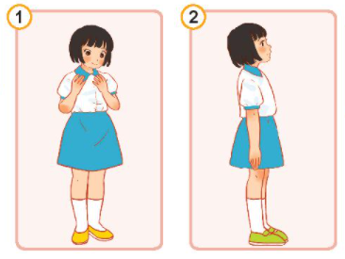
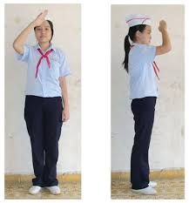
4. Em hãy thực hiện tư thế nghiêm trang khi chào cờ theo hướng dẫn sau:
Bỏ mũ, nón xuống.
Chỉnh đốn trang phục gọn gàng.
Tư thế nghiêm trang, hai tay nắm hờ, mắt hướng về phía Quốc kì.
Thực hiện động tác chào theo nghi thức.

Slide 20


Slide 21


Slide 22

1. Chia sẻ những việc em đã và sẽ làm để thể hiện tình yêu Tổ quốc.

Slide 23
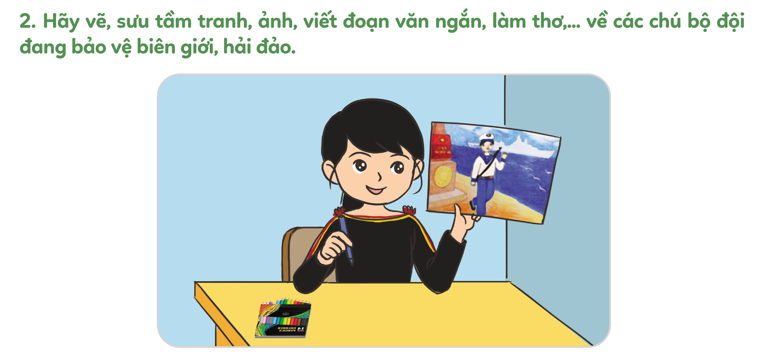

Slide 24


Slide 25


Slide 26



